Slide 1








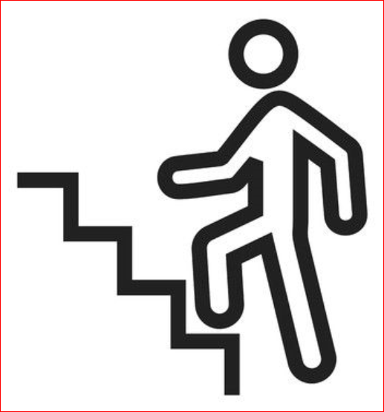


Først sikkerhed på lokaliteten (Se noter til denne slide)
Notes:
Den person der præsenterer >sikkerhed på lokaliteten< skal på forhånd undersøge de forhold der er angivet under GENEREL SIKKERHED
GENEREL SIKKERHED
Alarm (fx akustisk, blink, råb..?)
Flugtveje (fx hvor er flugtveje fra dette locale?)
Samlingssteder (fx hvor er samlingsstedet?)
Placering af hjertestarter og førstehjælpskasse (fx i reception, placeret på væg?)
Placering af brandslukningsudstyr (fx håndslukkere, slangevinder, brandtæpper..?)
VEDR. FALDRISICI
Gå på trapper, når du går på trapper (Faldrisiko: mobil i lommen, koncentrer dig og have øjne på trin)
Placering af tasker I møderummet (Faldrisiko: fx placer tasker i hjørne, under bordet, helt ud til væg)
Ledninger (Faldrisiko: fx undgå at have ledning på tværs af gangveje)

